Slide 1
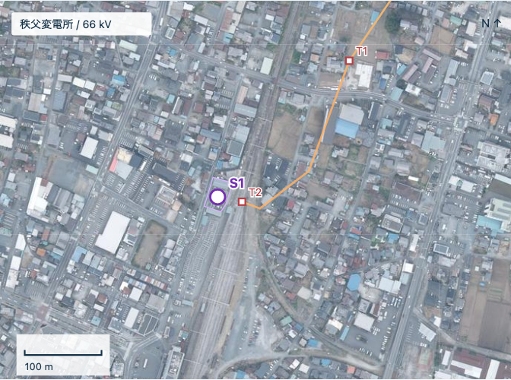
実在する敷地と線端を残す
敷地は、地図上の位置に残す
線端の位置と、どの母線へ
属するかを別に記録する
不明な接続も消さず、
追加で調べる根拠を残す
航空写真：国土地理院 https://maps.gsi.go.jp/development/ichiran.html ／ 敷地・線形：© OpenStreetMap contributors
01
Notes:
秩父の第三案。紫のS1は元OSM敷地の表示用代表点であり、母線の実測位置ではない。T1/T2は保存線形の端。敷地から離れた代表座標へすべてを吸着すると、設備の実在位置と接続の不確実性が消えてしまう。第三案は元モデルの記録を保持し、設備への所属を別の対応表に持つ。直線の引込を描き足す操作ではない。写真は2024年4月。保存線形には以前の再構成区間も含む。
出典：航空写真：国土地理院 https://maps.gsi.go.jp/development/ichiran.html ／ 敷地・線形：© OpenStreetMap contributors

Slide 2
同定で断片は減ったが、実配線は未確定
複製モデルの条件 | 東日本の地理的断片 | AC / 固定条件
変更前 | 221 | 未収束
元電圧タグ一致の5組 | 216 | 未収束
同一モデル電圧の13組 | 210 | 未収束
写真による再評価：13組のうち5組は引込先の再追跡へ
残る8組も、端子・電圧を追加確認する調査候補
trial.json / visual_review.json / source SHA 955d6e0b…e33b6a
02
Notes:
最初は同名500m以内の27組をOSM IDと電圧で照合し、13組を複製モデルで同定した。元電圧タグが一致する5組と、欠測の8組を分けて比較した。これは当初の対照実験の記録。その後、航空写真を実際に全27組目視し、別の5組（渋川市・福島・保渡田町・古里・中村）を引込先の再追跡へ戻した。断片の減少を物理精度向上と同一視しない。正典は未適用。
出典：trial.json / visual_review.json / source SHA 955d6e0b…e33b6a

Slide 3
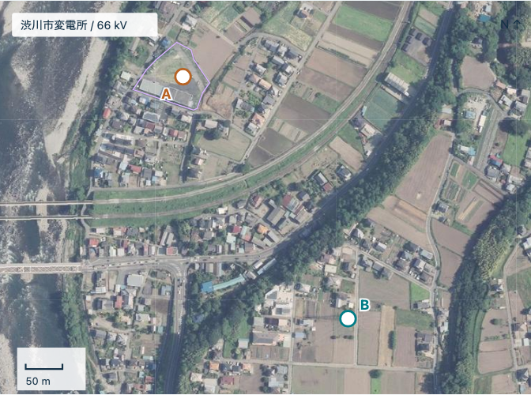
写真で見直した渋川市の引込先
A：実在敷地の中
B：約400 m離れた耕地側
同じ設備IDでも、
Bの枝の所属は未確定
敷地から引込を再追跡する
航空写真：国土地理院 https://maps.gsi.go.jp/development/ichiran.html ／ 敷地・線形：© OpenStreetMap contributors
03
Notes:
航空写真ではAが河岸の実在敷地に重なる。一方、Bは約398m離れ、鉄道を隔てた耕地側にある。元のOSM IDが同じことは重複レコードの仮説を支持するが、B周辺の枝がすべてAへ入ることの根拠にはならない。このため単純同定の適用候補から再追跡へ戻した。第三案では敷地そのものを保持し、既存の枝端を元wayと結び直す調査対象として残す。撮影期間は2020年5月〜8月。
出典：航空写真：国土地理院 https://maps.gsi.go.jp/development/ichiran.html ／ 敷地・線形：© OpenStreetMap contributors

Slide 4
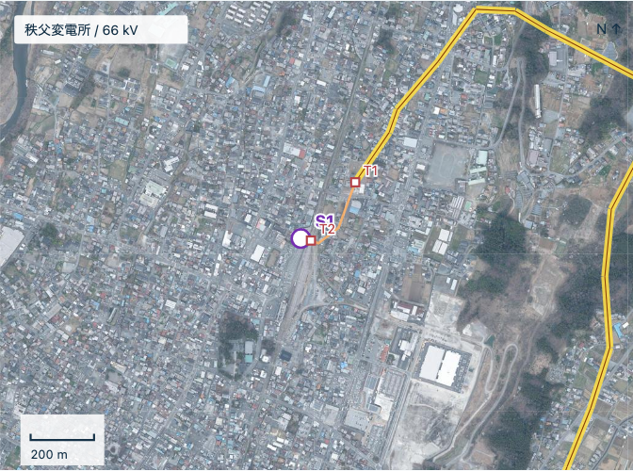
秩父で見つかった保存線形の重複
9 / 9 区間が共通
約1.351 km
回線数の記録は 2 と 1
元way・途中端子・回線IDを
確認して区間ごとに扱う
航空写真：国土地理院 https://maps.gsi.go.jp/development/ichiran.html ／ 敷地・線形：© OpenStreetMap contributors / path_overlaps.json OV13
04
Notes:
黄色は保存線形の共通区間の局所図。枝5923「宮地線」の9区間すべてが、復元枝19942にも含まれ、共通区間長は約1.350934km。元の回線数は2と1で異なる。復元枝は6wayを連結し、継ぎ目最大194mという来歴を持つ。同形の並列回線もあり得るので、図だけでどちらかを削除してはいけない。元way・回線ID・途中端子を追い、共通区間と専用区間を分けて扱う対象である。同じ基準の周辺監査では42組を検出したが、誤回線42組の確定ではない。
出典：航空写真：国土地理院 https://maps.gsi.go.jp/development/ichiran.html ／ 敷地・線形：© OpenStreetMap contributors / path_overlaps.json OV13

Slide 5
敷地・線端・母線を別の記録にする
対象 | 保持する情報 | 接続との関係
敷地 | 形状・設備ID・表示位置 | 同じ場所だけでは母線を統合しない
枝端 | 保存線形の端・元の割当 | 敷地内・敷地外・線形欠測を区別
母線 | 電圧別のID | 地図上の位置に依存せず指定
未解決 | 不足する根拠・矛盾 | 設備・枝を消さずに再調査へ
70枝端を記録：保存線形なし21、敷地外終端33など
src/powerflow/site_terminals.py / site_terminals.json
05
Notes:
第三案の実装はsite_terminals.py。敷地は元の形状と内部代表点、枝端は保存線形の端と既存ビルダーの割当根拠、母線は電圧別ID、欠測は未解決として残す。保存線形から確認できる端と、線形のない推定引込を区別する。画像上で敷地を横断する線も、単に線を切って母線へ自動接続しない。元17,738ノードと19,944枝の記録は保持し、13組の同定仮説を計算用に集約する。
出典：src/powerflow/site_terminals.py / site_terminals.json

Slide 6
表示位置を戻しても、回路の計算を保てる
固定したもの | 単純同定案と第三案
線路 / 変圧器 | 6,467本 / 677台で一致
負荷 | 55,250 MWで一致
電気定数・機器の注入値 | 全比較テーブルで一致
DCの最大枝潮流差 | 0 MW
ACは先行試行で未収束。表示だけの変更では再計算していない
site_terminal_verification.json / powerflow.json
06
Notes:
実際の東日本回路を一度組み、負荷55,250MW、無効電力約18,159.80Mvar、発電P設定58,012.5MWを固定した。単純同定案と第三案の電気テーブルを比較し、バスgeo以外のバス属性、line、trafo、load、gen、sgen、shunt、switchが一致した。第三案では34バスの表示位置を元敷地の代表点へ戻したが、DC最大枝潮流差は0MWだった。同一電気系なので表示変更のためにACは再実行していない。先行する固定NR/DC初期値50反復のAC未収束が残る。地理と回路を分けられることの検証で、実配線の正しさの証明ではない。
出典：site_terminal_verification.json / powerflow.json

